Slide 1
Zintegrowane Inwestycje Terytorialne Aglomeracji Jeleniogórskiej
Wydział Zarządzania Zintegrowanymi Inwestycjami Terytorialnymi Aglomeracji Jeleniogórskiej

Slide 2
Podstawowe informacje: Poddziałanie 10.4.3 Dostosowanie systemów kształcenia i szkolenia zawodowego do potrzeb rynku pracy– ZIT AJ schemat A, B, C, D, E, G, H Nr naboru RPDS.10.04.03-IZ.00-02-228/17 Nabór trwa od 06.03.2017- do 20.03.2017 Kwota środków europejskich przeznaczona na konkurs wynosi 795 936 EUR ( tj. 3 447 199 zł). Kwota przeznaczona na dofinansowanie projektów zostanie zwiększona o środki z budżetu państwa w zależności od poziomu planowanego przez Wnioskodawcę wkładu własnego. Nabór dedykowany Wnioskodawcom planującym realizację projektów na obszarze Aglomeracji Jeleniogórskiej określonej w Strategii ZIT AJ

Slide 3
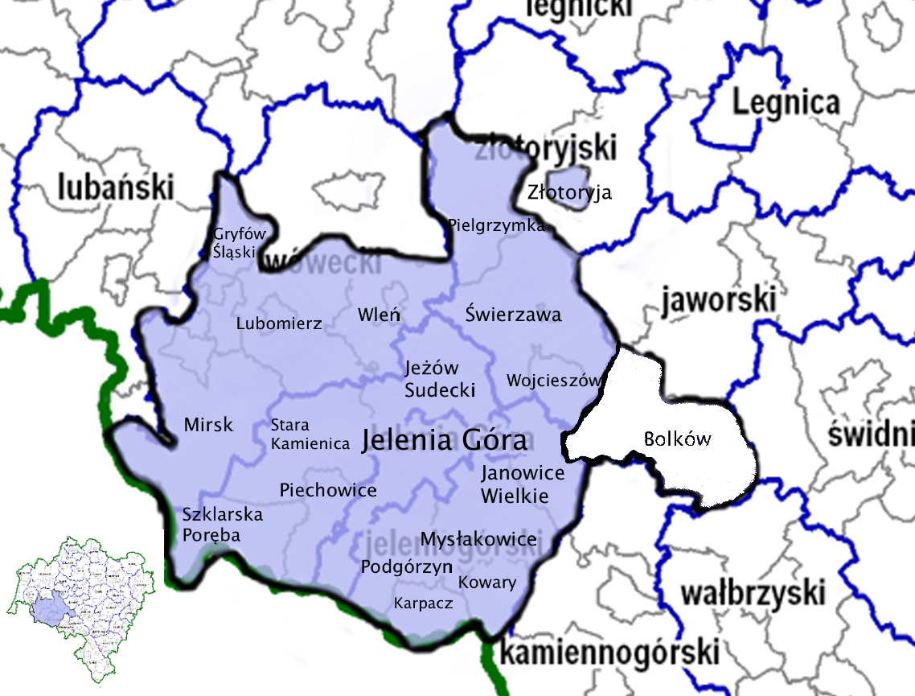
Obszar realizacji ZIT AJ Obszarem realizacji ZIT AJ jest obszar jednostek samorządu terytorialnego, które przystąpiły do Porozumienia w celu wspólnej realizacji ZIT.

Slide 4
Członkowie ZIT AJ
Gmina miejska | Gmina miejsko-wiejska | Gmina wiejska | Miasto na prawach powiatu
Karpacz Kowary Piechowice Szklarska Poręba Wojcieszów Złotoryja | Gryfów Śląski Lubomierz Mirsk Wleń Świerzawa | Janowice Wielkie Jeżów Sudecki Mysłakowice Podgórzyn Stara Kamienica Pielgrzymka | Jelenia Góra

Slide 5
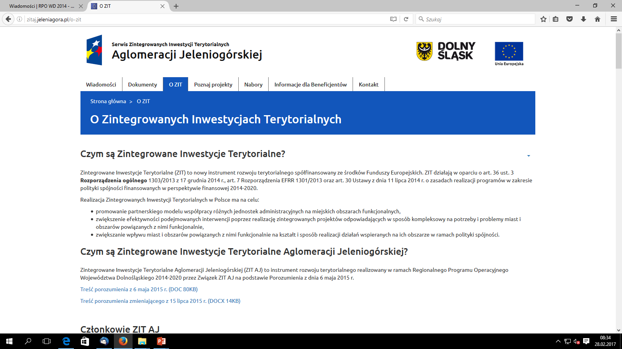
ZIT AJ działa w oparciu o Strategię ZIT AJ

Slide 6
Celem głównym Strategii ZIT Aglomeracji Jeleniogórskiej jest
"Integracja obszaru AJ w spójny organizm wzmacniający swoją konkurencyjność poprzez rozwój dostępności komunikacyjnej i innowacyjnej przedsiębiorczości oraz potencjału turystycznego, przyrodniczego i kulturowego dla poprawy życia mieszkańców„
W Strategii ZIT AJ zidentyfikowano cztery wzajemnie ze sobą powiązane priorytety:

Slide 7
Cele szczegółowe ZIT AJ
Stworzenie dogodnych warunków dla inwestycji generujących nowe miejsca pracy w AJ
Dogodna dostępność komunikacyjna i infrastrukturalna AJ
Atrakcyjna dla mieszkańców i przedsiębiorstw przestrzeń AJ
Aktywni zawodowo i społecznie mieszkańcy AJ
(Działanie 4.2 Pobudzenie aktywności i kreatywności społecznej na rzecz AJ)

Slide 8
Liczba możliwych do zdobycia punktów podczas etapu oceny zgodności projektów ze Strategią ZIT AJ, będzie stanowić 50 % wszystkich możliwych do zdobycia punktów w ramach danego konkursu.

Slide 9
I sekcja – ocena ogólna
L.p | Nazwa kryterium | Opis znaczenia kryterium | Waga kryterium %
1 | Wpływ projektu na realizację Strategii ZIT AJ | Kryterium punktowe (Skala 0-25 pkt.) 0 pkt w kryterium oznacza odrzucenie wniosku | 50 %
2 | Wpływ realizacji projektu na realizację wartości docelowej wskaźników monitoringu realizacji celów Strategii ZIT | Kryterium punktowe (skala 0-20 pkt.) 0 pkt nie oznacza odrzucenia wniosku | 40 %
3 | Komplementarny charakter projektu | Kryterium punktowe (skala 0- 5 pkt.) 0 pkt nie oznacza odrzucenia wniosku | 10%

Slide 10
KRYTERIUM NR 1 Wpływ projektu na realizację Strategii ZIT AJ
Definicja kryterium
Weryfikowany będzie faktyczny wpływ przedsięwzięcia na minimalizację negatywnych zjawisk opisanych w Strategii ZIT oraz faktyczny wpływ projektu na realizację zamierzeń strategicznych ZIT. Sprawdzana będzie zbieżność zapisów dokumentacji aplikacyjnej z zapisami Strategii ZIT. Ocena w tym aspekcie będzie opisowa i będzie zawierała szczegółowe uzasadnienie dla przyznanej liczby punktów. Każdorazowo w regulaminie konkursu będzie wykazane jakie elementy będą brane pod uwagę przy ocenie tego kryterium (zakłada się, że będą to różne czynniki adekwatne do danego typu projektów).
Opis znaczenia kryterium
Kryterium punktowe (0-25 pkt.)
0 punktów w kryterium oznacza odrzucenie wniosku

Slide 11
KRYTERIUM NR 1 Wpływ projektu na realizację Strategii ZIT AJ Oceniany będzie: 1. Wpływ projektu na dostosowanie systemów kształcenia i szkolenia zawodowego do potrzeb rynku pracy- max 10 pkt. 2. Wpływ projektu na zwiększenie atrakcyjności oferty szkoleniowej oraz dostosowanie warunków kształcenia do rzeczywistego środowiska pracy- max 10 pkt. 3. Wpływ projektu na realizację adekwatnych celów i działań wskazanych w Strategii ZIT AJ- max 5 pkt.

Slide 12
KRYTERIUM NR 2 Wpływ realizacji projektu na realizację wartości docelowej wskaźników monitoringu realizacji celów Strategii ZIT
Definicja kryterium
Weryfikowany będzie poziom wpływu wskaźników zawartych w projekcie na realizacje wartości docelowych wskaźników Strategii ZIT wynikających z Porozumienia (wskaźników Ram Wykonania i pozostałych z RPO). Każdorazowo w regulaminie konkursu będzie określane, jakie wskaźniki będą brane pod uwagę przy tym kryterium, a także ustalana będzie waga poszczególnych wskaźników oraz progi wartości wskaźnika niezbędne dla przyznania punktów.
Opis znaczenia kryterium
Kryterium punktowe (0-20 pkt.)
W przypadku braku wskaźników wynikających z Porozumienia (dot. również sytuacji, gdy brak jest tylko wskaźnika produktu lub rezultatu) w kryterium tym będą brane pod uwagę inne adekwatne dla danego naboru wskaźniki (określone w regulaminie konkursu).
0 punktów w kryterium nie oznacza odrzucenie wniosku

Slide 13
Wyszczególnienie | Liczba nauczycieli kształcenia zawodowego oraz instruktorów praktycznej nauki zawodu objętych wsparciem w programie | Liczba uczniów szkół i placówek kształcenia zawodowego uczestniczących w stażach i praktykach u pracodawcy | Liczba szkół i placówek kształcenia zawodowego doposażonych w programie w sprzęt i materiały dydaktyczne niezbędne do realizacji kształcenia zawodowego | Liczba podmiotów realizujących zadania centrum kształcenia zawodowego i ustawicznego objętych wsparciem w programie | Liczba osób uczestniczących w pozaszkolnych formach kształcenia w programie | Liczba nauczycieli kształcenia zawodowego oraz instruktorów praktycznej nauki zawodu, którzy uzyskali kwalifikacje lub nabyli kompetencje po opuszczeniu programu (RB) | Liczba szkół i placówek kształcenia zawodowego wykorzystujących doposażenie zakupione dzięki EFS. (RB) | Liczba osób, które uzyskały kwalifikacje w ramach pozaszkolnych form kształcenia (RB)
0 (brak wpływu i wpływ nieznaczący) | 0 pkt 0-1 osoba | 0 pkt Poniżej 20 uczniów | 0 pkt 0 | 0 pkt 0 | 0 pkt 0 | 0 pkt pon. 65% | 0 pkt pon. 80% | 0 pkt Pon.20%
25% maksymalnej oceny (niski wpływ) | 0,75 pkt Pow.1-2 osoby | 0,75 pkt 20-25 uczniów | n/d | n/d | n/d | 0,5 pkt 65%-70% | 0,5 pkt 80%-85% | 0,5 pkt 20-25%
50% maksymalnej oceny (średni wpływ) | 1,5 pkt Pow.2-5 osoby | 1,5 pkt Pow.25-30 uczniów | n/d | n/d | 1 pkt 5-10 os. | 1 pkt Pow.70%-73% | 1 pkt pow.85%-89% | 1 pkt 25-30%
100% maksymalnej oceny (wysoki wpływ) | 3 pkt Pow. 5 osób | 3 pkt pow.30 uczniów | 3 pkt pow.1 szt. | 3 pkt pow.1 szt. | 2 pkt Pow.10 os. | 2 pkt pow. 73% | 2 pkt pow. 89% | 2pkt Pow.30%
Waga danego wskaźnika | 15% | 15% | 15% | 15% | 10% | 10% | 10% | 10%
Ocena: (max 20 pkt. – 100%) | 3 pkt | 3 pkt | 3 pkt | 3 pkt | 2 pkt | 2 pkt | 2 pkt | 2 pkt

Slide 14
KRYTERIUM NR 3 Komplementarny charakter projektu
Definicja kryterium
W ramach tego kryterium będzie weryfikowane czy we wniosku o dofinansowanie zostały wskazane projekty, które są powiązane ze zgłoszonym projektem i które zostały zrealizowane, bądź są w trakcie realizacji na terenie danego ZIT, i zostały sfinansowane ze środków publicznych zewnętrznych.
Kryterium punktowe (0-5 pkt.)
0 punktów w kryterium nie oznacza odrzucenie wniosku
Projekty te mogą polegać na wykorzystywaniu efektów realizacji innego projektu, wzmocnieniu trwałości efektów jednego przedsięwzięcia realizacją drugiego, bardziej kompleksowym potraktowaniem problemu m.in. poprzez zaadresowanie projektu do tej samej grupy docelowej, tego samego beneficjenta, tego samego terytorium, uzależnienia realizacji jednego projektu od przeprowadzenia innego przedsięwzięcia itd.

Slide 15
Punktacja do kryterium nr 3 Komplementarny charakter projektu
Punktacja | Opis
0 | Brak komplementarności
25% maksymalnej oceny- 1,25 pkt. | Projekt komplementarny z co najmniej jednym projektem
50% maksymalnej oceny- 2,5 pkt. | Projekt komplementarny z co najmniej dwoma projektami
100% maksymalnej oceny- 5 pkt. | Projekt komplementarny z co najmniej czteroma projektami
Ocena: (max 5pkt. – 100%)

Slide 16
II sekcja - MINIMUM PUNKTOWE Uzyskanie przez projekt minimum punktowego
Definicja kryterium
W ramach tego kryterium będzie sprawdzane czy, projekt otrzymał co najmniej 50% możliwych do uzyskania punktów na tym etapie oceny, (Za spełnianie kryteriów zgodności ze strategią ZIT AJ Wnioskodawca może otrzymać maksymalnie 50 punktów, czyli w kryterium jest sprawdzane czy wniosek otrzymał min. 25 pkt.)
Opis znaczenia kryterium
TAK/NIE
Kryterium obligatoryjne (kluczowe) – niespełnienie oznacza odrzucenia wniosku

Slide 17
Wyjaśnienia o charakterze ogólnym publikowane są na stronie internetowej www.zitaj.jeleniagora.pl.
Zapytania w zakresie oceny zgodności projektu ze Strategią ZIT AJ można składać do ZIT AJ:
na adres: zitaj@jeleniagora.pl
telefonicznie: 75 75 46 249

Slide 18
Dziękujemy za uwagę

